Slide 1
33.
Verbe faire
κάνω

Slide 2
Je fais mes devoirs
Tu fais ton exercice
Il/elle fait la cuisine
Nous faisons des crêpes
Vous faites vos maths
ils/elles font des bêtises

Slide 3
Να βάλεις
τις παραπάνω φράσεις
στον αρνητικό τύπο.
(f)

Slide 4
Να συμπληρώσεις τις φράσεις που ακολουθούν με το κατάλληλο πρόσωπο του ρήματος
Faire
(f)

Slide 5
Je …….mes devoirs d’anglais
Il ……un dessin
Qu’est-ce que vous ……?
Nous ……des crêpes
Elles ……un pull
Tu ……le ménage
Ta mère, qu’est-ce qu’elle…?
Elles ……la cuisine

Slide 6
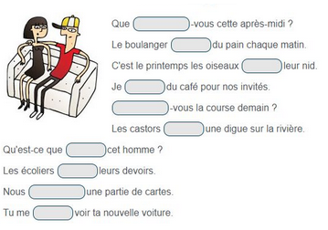

Slide 7
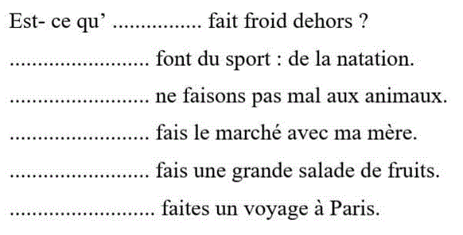

Slide 9
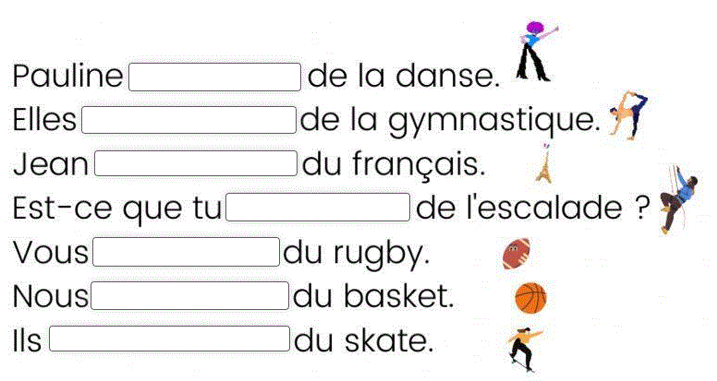

Slide 10
